Slide 1
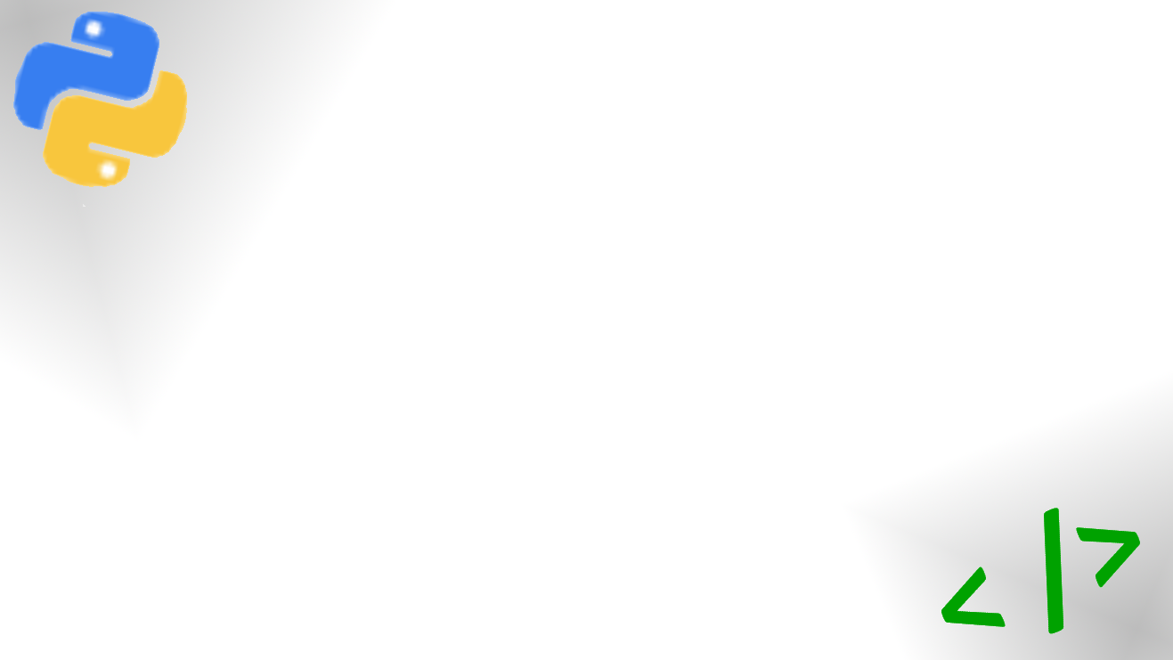
Présentation de Python
Avec le code de jeu_maths.py.
Disponible sur GitHub.

Slide 2
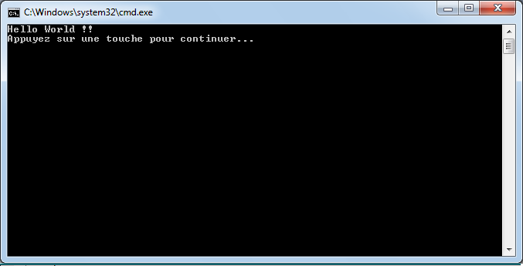
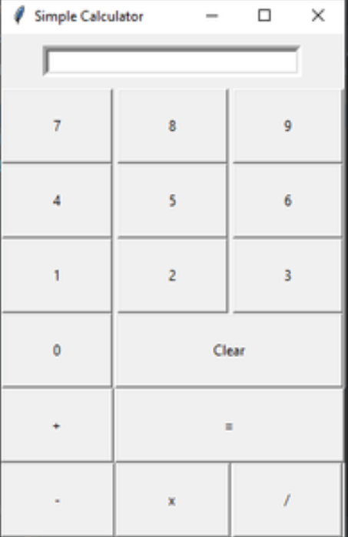
C’est quoi « Python » ?
Un langage de programmation
Pour les applications consoles
Pour les applications graphiques (Tkinter)
Pour les jeux (PyGame)
Pour les sites Internet (Django, Flask)
Pour le machine learning
Pour la robotique (Lego Mindstorms)

Slide 3
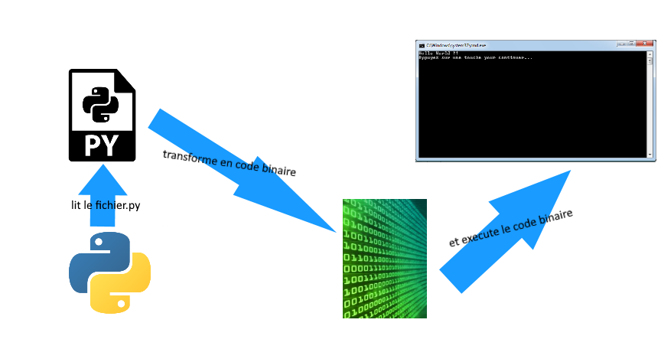
Le fonctionnement de Python

Slide 4
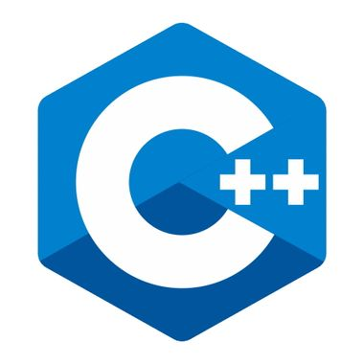
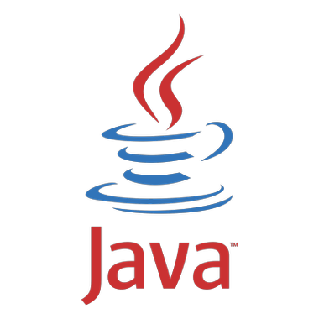

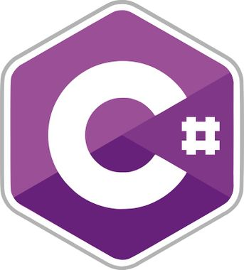
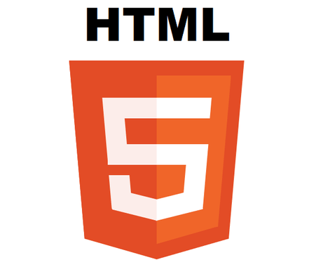


D’autres langages de programmation

Slide 5
Un code tout simple
print("Comment t’appelles-tu ?")
name = input()
print("Salut, " + name + " !")
Comment t’appelles-tu ?
Natan
Salut, Natan !

Slide 6
Décryptons jeu_maths.py

Slide 7
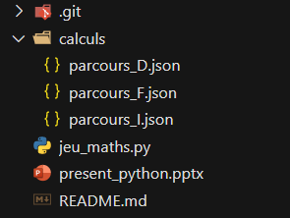
Le contenu du projet
Le dossier .git pour le contrôle de version
Les fichiers JSON : pour stocker les calculs
Le script Python
La présentation PowerPoint
README.md pour expliquer le projet

Slide 8
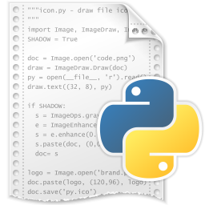



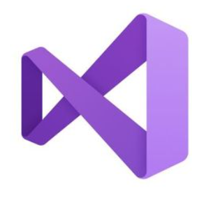

Explorons le code
Avec un éditeur de code
IDLE
Visual Studio Code
Atom
Sublime Text
Ou avec un IDE (Integrated Development Environment)
Visual Studio
PyCharm

